Slide 1
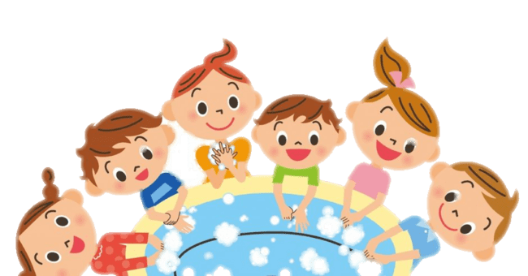
Проект «Чтобы быть здоровым, сильным, мой лицо и руки с мылом!»
Подготовили воспитатели
группы №2 «Звёздочки»
Богданова Г.Ф.
Ульянова О.В.

Slide 2
Вид проекта: групповой, информационно-практико-ориентированный, краткосрочный
Актуальность:
Сегодня, как и раньше, лозунги «Мойте руки перед едой!» и «Чистота рук – залог здоровья!» как никогда актуальны.
Кажется, что посвящать целый проект мытью рук ни к чему — ведь мы с детства приучены к этой процедуре и повторяем её не по разу в день. Но проблема в том, что многие (пожалуй, что и большинство) моют руки неправильно: например, отказываются от мыла, пропускают участки или просто тратят на это недостаточно времени. Поэтому мы решили собрав рекомендации специалистов, обстоятельно поговорить о гигиене рук.
Работая с детьми среднего дошкольного возраста я заметила, что у детей недостаточно сформированы культурно гигиенические навыки. Это натолкнуло меня на мысль о разработке и реализации данного проекта. В процессе повседневной работы с детьми необходимо стремиться к тому, чтобы выполнение правил личной гигиены стало для них естественным, а гигиенические навыки с возрастом постоянно совершенствовались. Поэтому моя задача, как педагога, в игровой форме и с учетом возрастных особенностей развивать, формировать и закреплять культурно-гигиенические навыки детей дошкольного возраста. Актуальность проблемы развития культурно - гигиенических навыков детей дошкольного возраста всегда будет стоять на одном из первых мест, в проблеме воспитания дошкольников.
Цель: Формирование у участников образовательного процесса основ здорового образа жизни, осознанного отношения к собственному здоровью и здоровью окружающих.
Задачи:
- воспитывать ценностное отношение к здоровью
- Закреплять умение детей мыть руки после улицы, перед едой и по мере загрязнения, пользоваться личным полотенцем
- Активно привлекать родителей к соблюдению и развитию навыков личной гигиены дома.

Slide 3
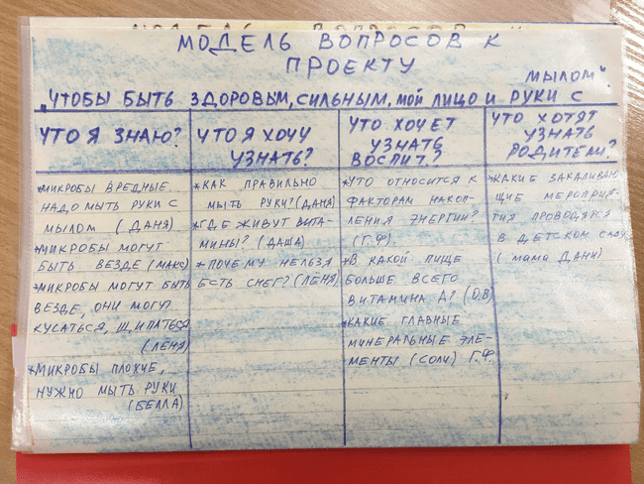
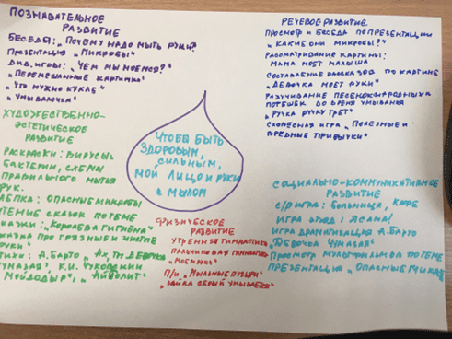
Паутинка
Модель 3-х вопросов

Slide 4
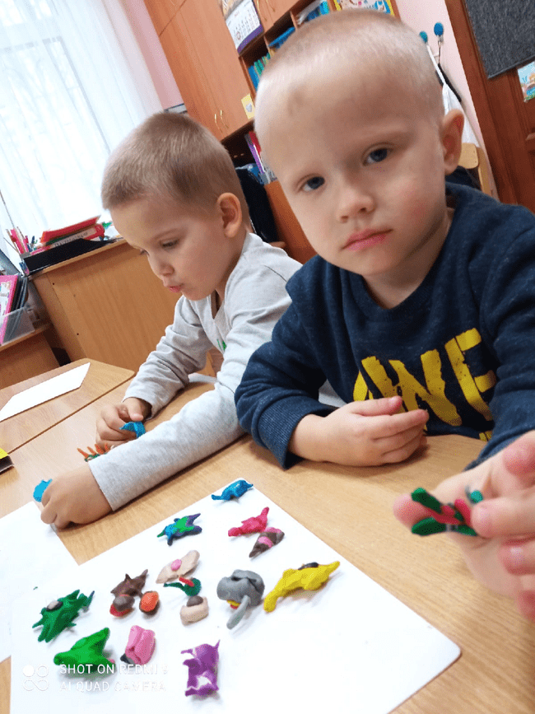
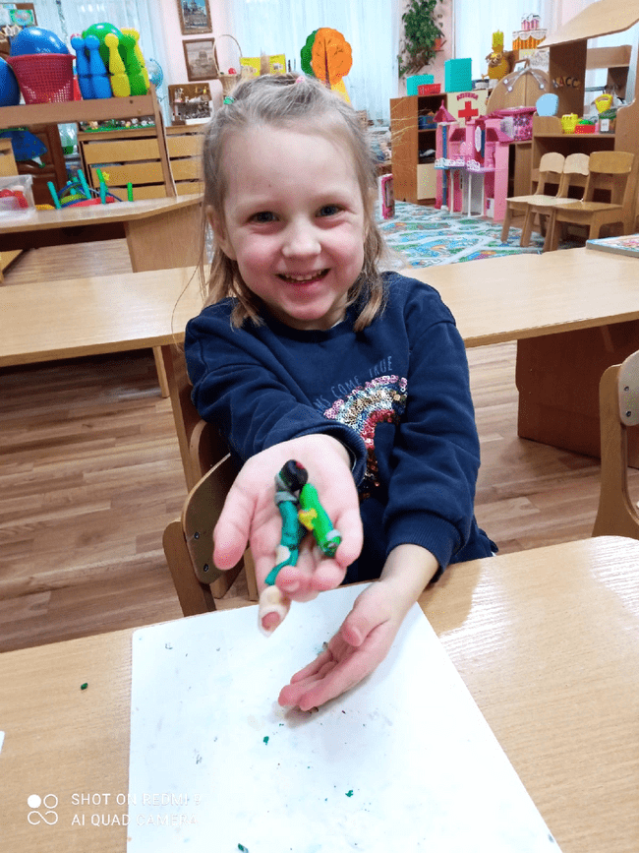
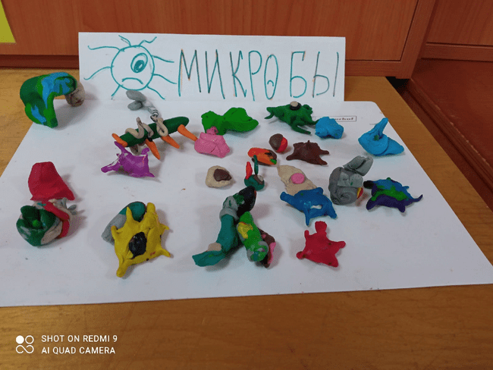
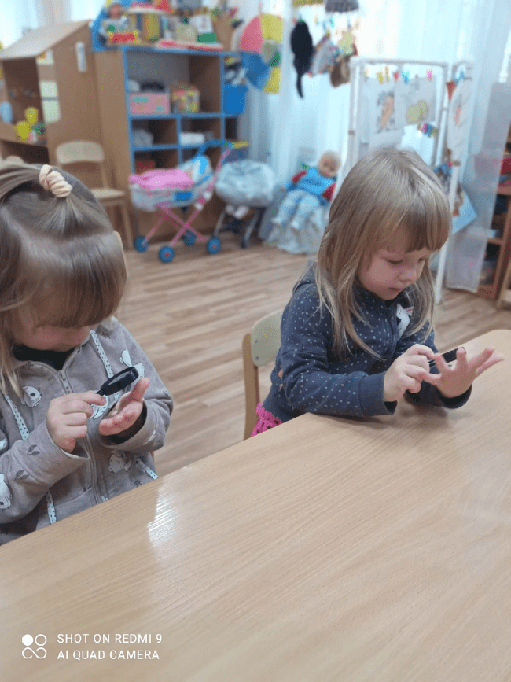
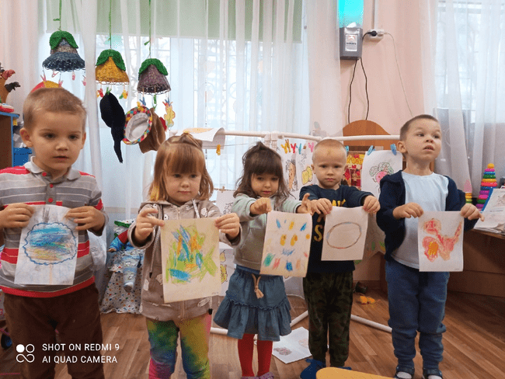
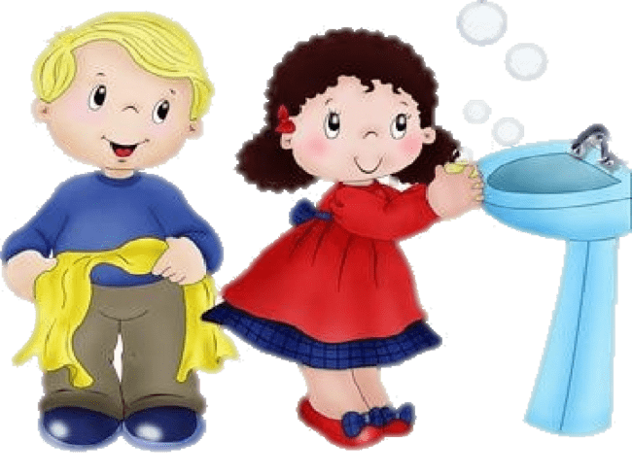
Реализация проекта

Slide 5
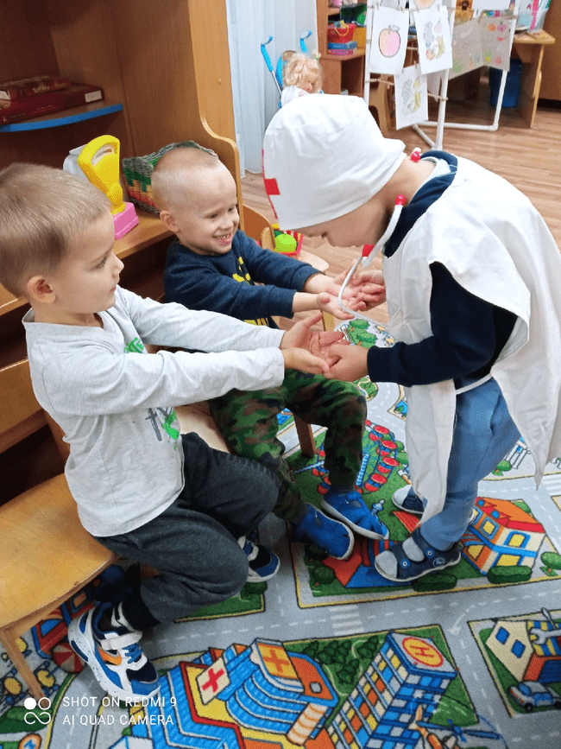
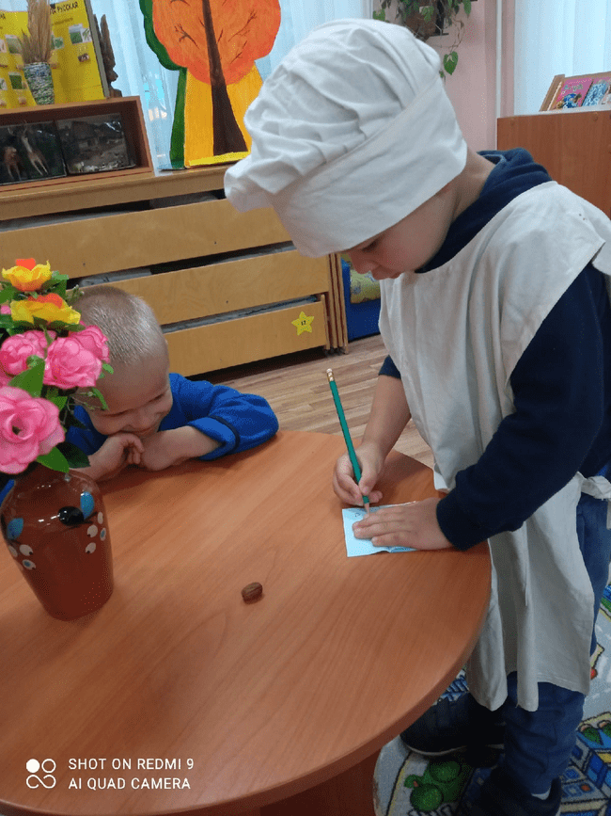
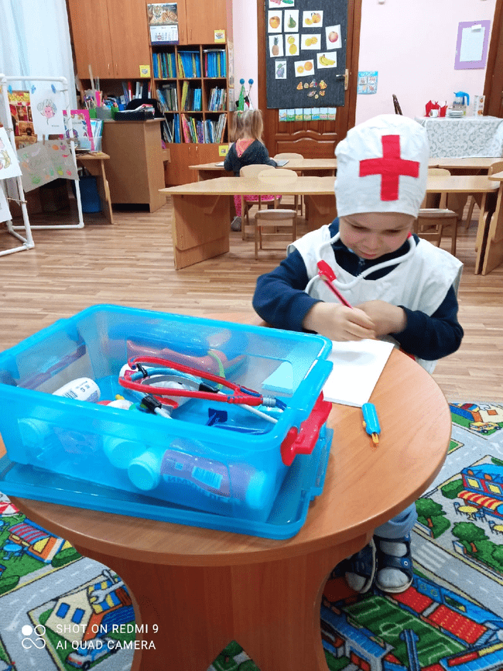
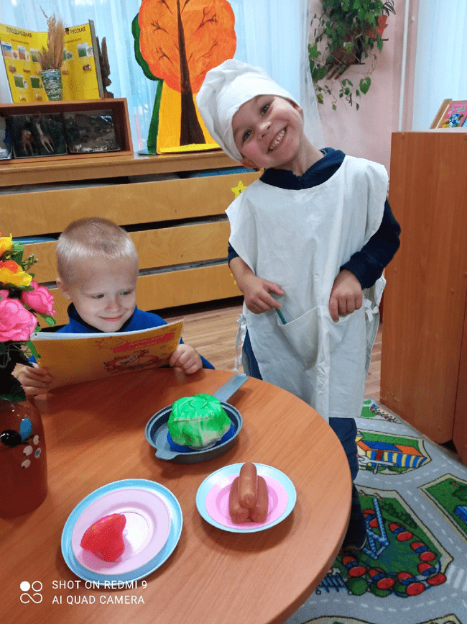
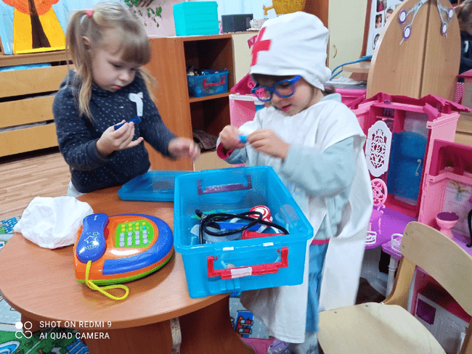
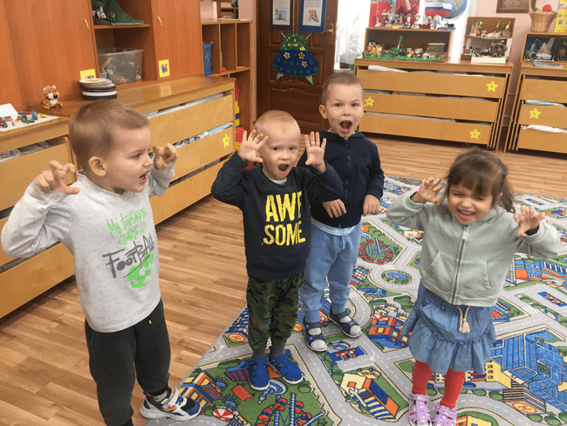
Реализация проекта

Slide 6
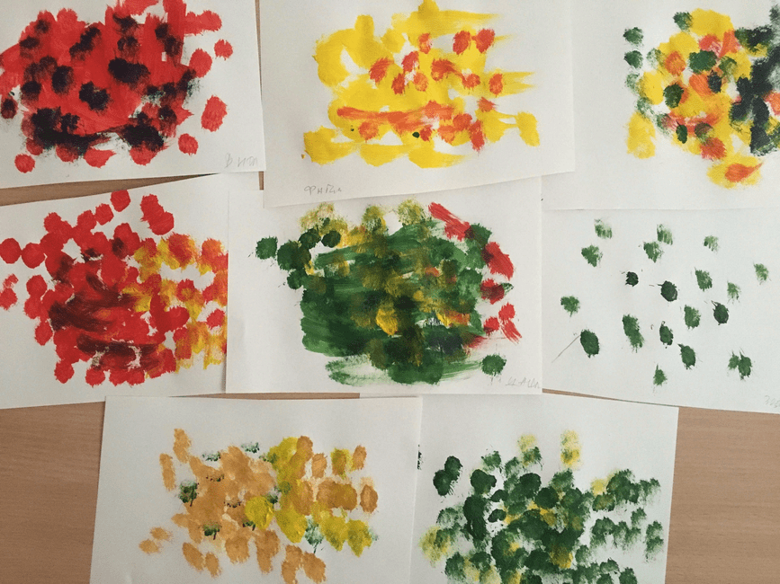
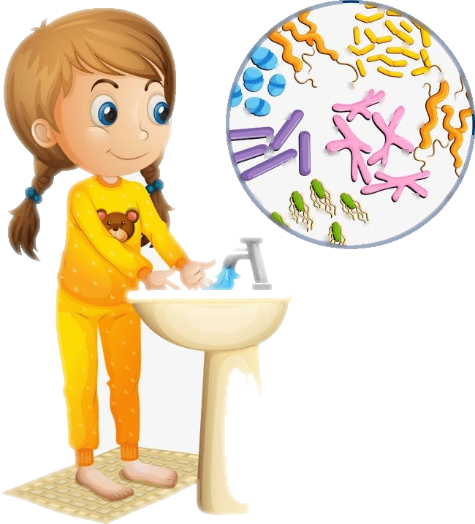
Итог проекта
Выставка рисунков «Микробы»

